Slide 1
Hardware IoT

Slide 2
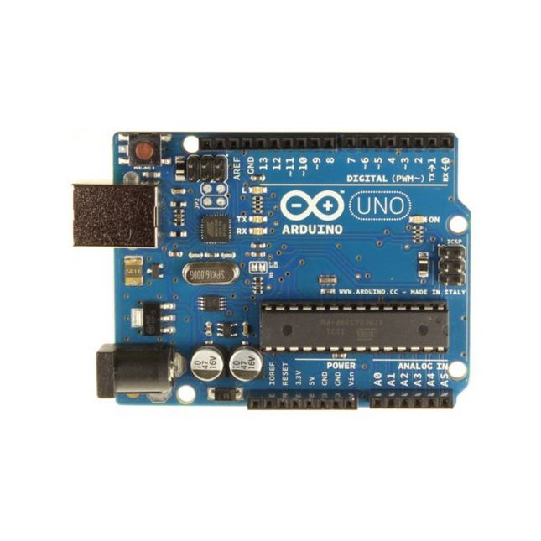
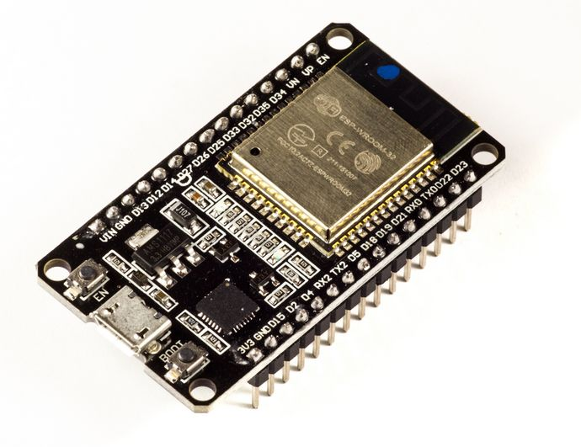
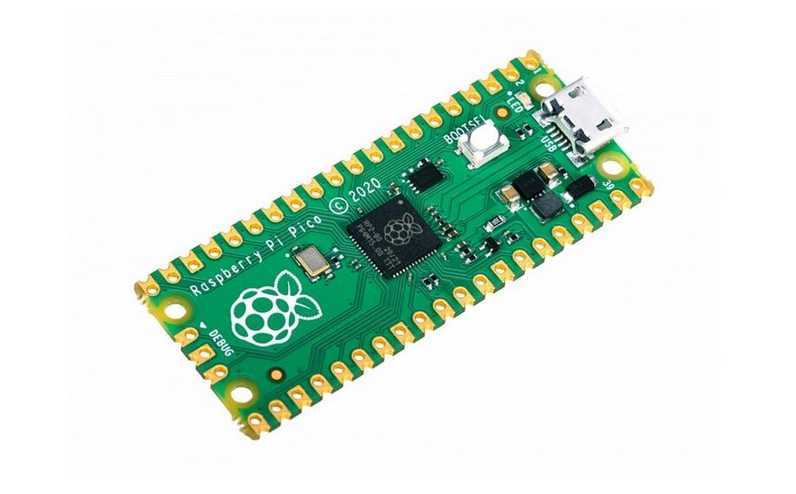
Hardware IoT
Microcontroladores
  ATMEL (Arduino)
  Espressif
  RP2040
Arduino UNO
ESP32
Raspberry Pi Pico
Notes:
Presentamos los microcontroladores populares y focalizamos en que se va a usar los de la marca Espressif
Explicar un poco qué es un microcontrolador, para qué sirve y por qué se usa

Slide 3
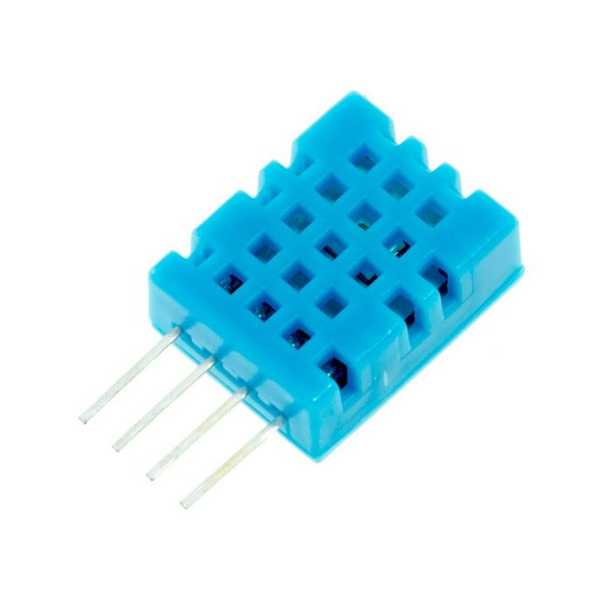
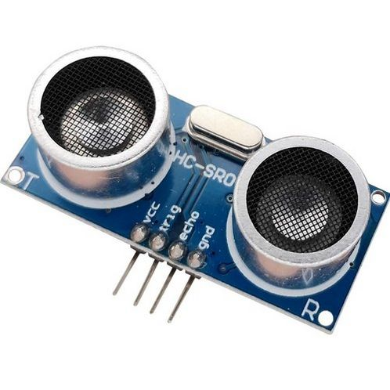
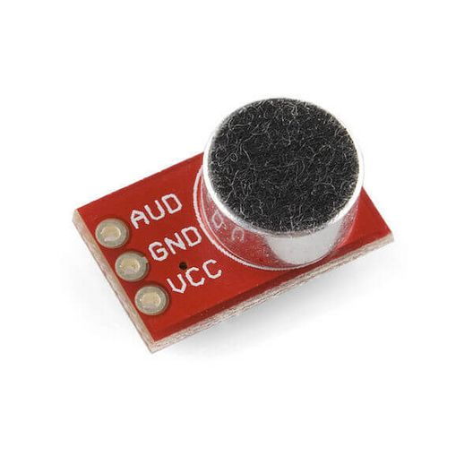
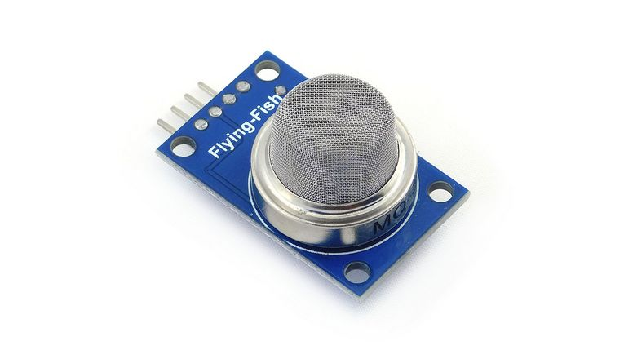
Hardware IoT
Sensores
  Recopilar datos del entorno
  Procesar información
  Determinar cómo actuar
DHT11
Temperatura y humedad
HC-SR04
Distancia
Micrófono
Sonido
MQ-5
Medidor de gas metano
Notes:
Qué son los sensores, para qué sirven y por qué los usamos
Mencionar ejemplos como un sensor de temperatura/humedad puede decirnos si el ambiente está en condiciones óptimas o no
Los sensores serían como los sentidos para el microcontrolador: tacto, vista, audición, olfato...

Slide 4
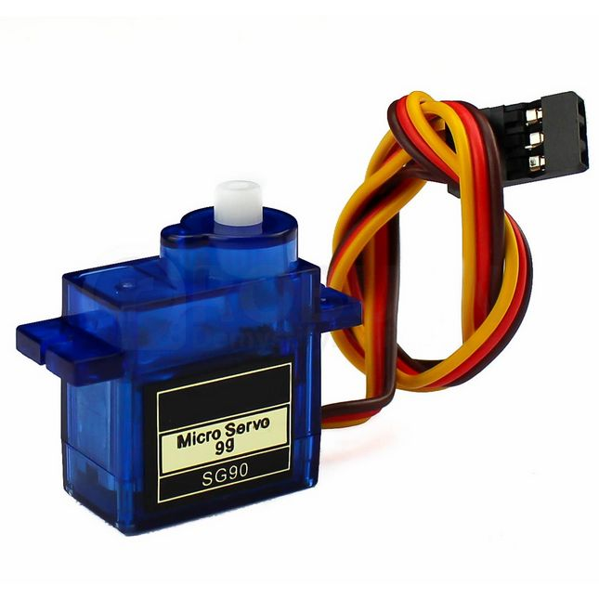
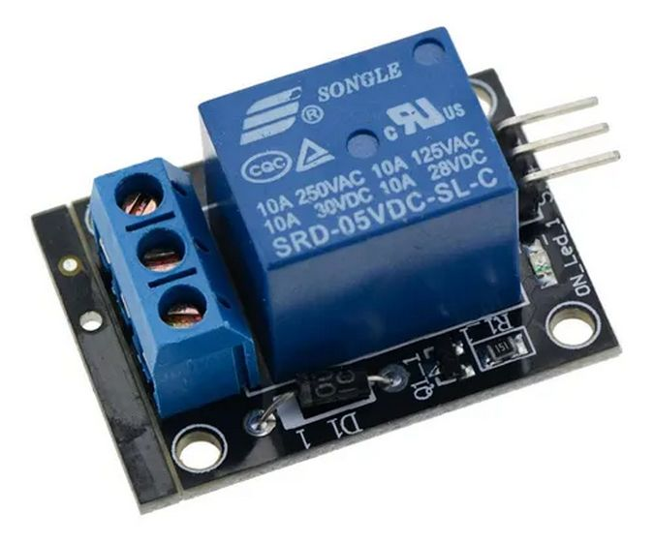
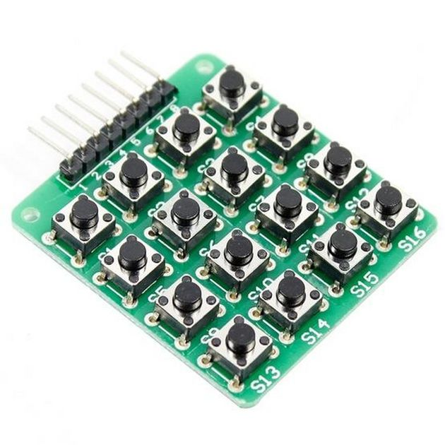
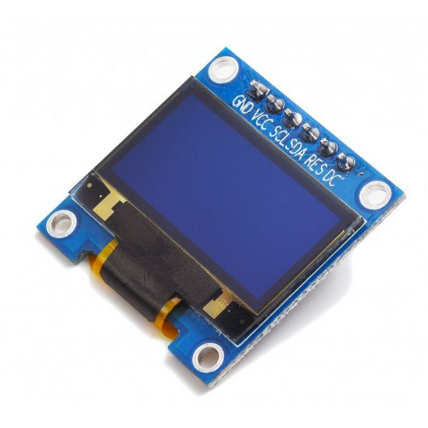
Hardware IoT
Actuadores
  Relé
  Servomotor
Relé
Servomotor
Periféricos
  Indicadores
  Pulsadores
Pantalla OLED
Matriz de botones
Notes:
Hablar un poco entre aplicaciones de cada cosa

Slide 5
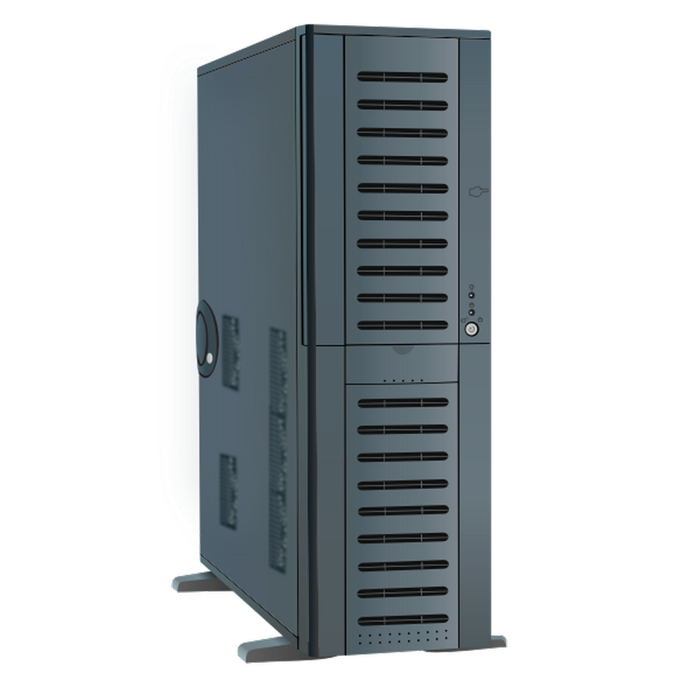
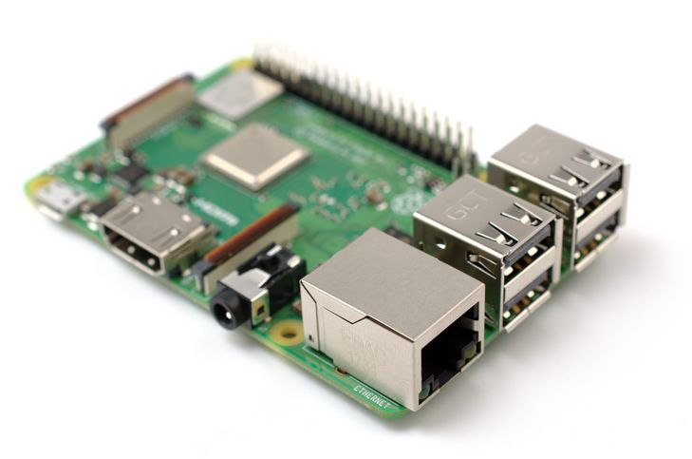
Hardware IoT
Gateway
  Raspberry Pi
  PC de escritorio
Raspberry Pi
PC Servidor
Notes:
Ver si hace falta expandir. Hablar sobre para qué sirven

Slide 6
Microcontroladores

Slide 7
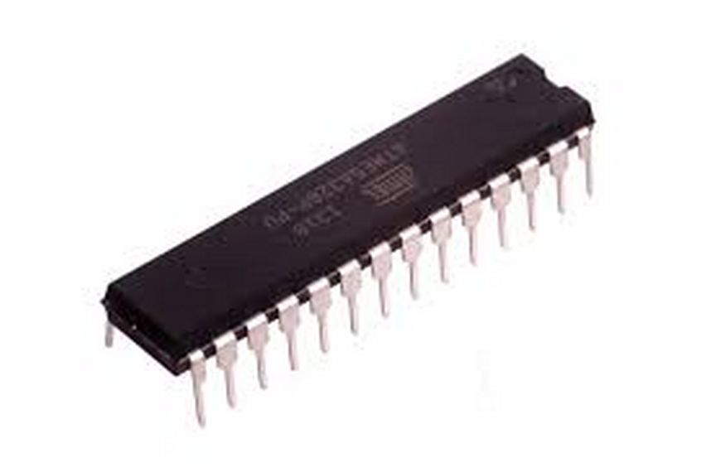

Microcontroladores
Circuitos integrados
Placas de desarrollo
Notes:
Comentar un poco sobre la disponibilidad de microcontroladores y la ventaja de tener una placa de desarrollo para aprendizaje/experimentar

Slide 8
Microcontroladores
ATMEL
  Gran variedad de microcontroladores de diferentes especificaciones
  Usado en placas oficiales de Arduino
  Diferentes placas de desarrollo orientadas a diferentes aplicaciones
  Módulos directamente compatibles
Notes:
Hay modelos de 8 bits y 32 bits. Los de 8 bits son particularmente económicos y fáciles de conseguir

Slide 9
Microcontroladores
Espressif
  Poca variedad de modelos (ESP8266, ESP32, ESP32-S, ESP32-C)
  WiFi y Bluetooth integrado
  Variedad de protocolos soportados de forma oficial (HTTP, MQTT, …)
  Compatible con el ecosistema Arduino
  Compatible con el ecosistema MicroPython
Notes:
Hacer énfasis en la cantidad de cosas integradas como WiFi

Slide 10
Microcontroladores
RP2040
  Desarrollado por Raspberry Pi y pensado para trabajar en conjunto
  Único modelo, económico y mejores especificaciones en comparación a Arduino de similar tamaño
  Compatible con el ecosistema Arduino
  Compatible con el ecosistema MicroPython
  Desarrollo reciente pero prometedor

Slide 11
Kit de Desarrollo de Software IoT

Slide 12
Kit de Desarrollo de Software IoT
Arduino
  Ampliamente utilizado
  Ecosistema de periféricos y sensores
  Variada gama de microcontroladores (8 y 32 bits)
  Fácil de utilizar
  Lenguaje: C++
Notes:
Es la plataforma más popular, gran parte de los sensores y periféricos populares están comercializados como “módulos de Arduino”
Fácil de encontrar y de incorporar nuevas funcionalidades
Hay muchos tutoriales, cursos y ejemplos que hacen que sea accesible para el aprendizaje pero no necesariamente hace que, a mayor escala, sea una plataforma amigable con alguien principiante (inicialmente porque requiere conocimientos de C++)

Slide 13
Kit de Desarrollo de Software IoT
ESP-IDF
  Robusto y muy documentado
  No es directamente compatible con bibliotecas de Arduino
  Sólo dispositivos de Espressif
  Bajo nivel. Expone complejidades al programador
  Lenguaje: C/C++
Notes:
Es el entorno propio de Espressif por lo tanto está orientado a los microcontroladores (que en realidad creo que son SoC pero bueno) ESP32/8266
Si bien los ESP32/8266 pueden usarse con Arduino, no son compatibles las plataformas entre sí por lo que cualquier biblioteca para controlar algún módulo puede necesitar ser reescrita para que sea compatible

Slide 14
Kit de Desarrollo de Software IoT
MicroPython
  Creciente popularidad y excelente documentación
  Fácilmente extendible y amplia biblioteca estándar
  Dispositivos modernos (ESP32, RP Pico, ...)
  Alto nivel e interpretado: no requiere compilar el código
  Lenguaje: Python
Notes:
Es una plataforma más reciente y está pensada para dispositivos en particular (PyBoard). Con el tiempo fueron apareciendo compatibles
Una vez que se instala el firmware, se utiliza como un intérprete de Python

Slide 15
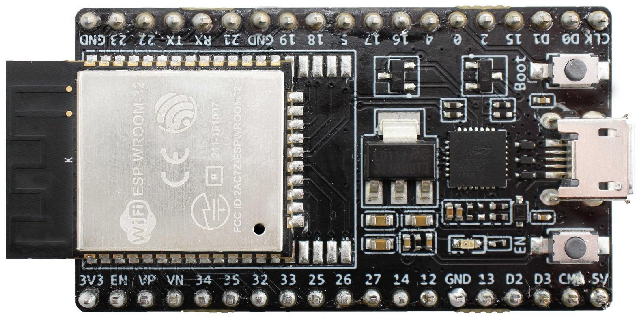
Kit de Desarrollo de Software IoT
Plataforma seleccionada:
  ESP32 con MicroPython

Slide 16
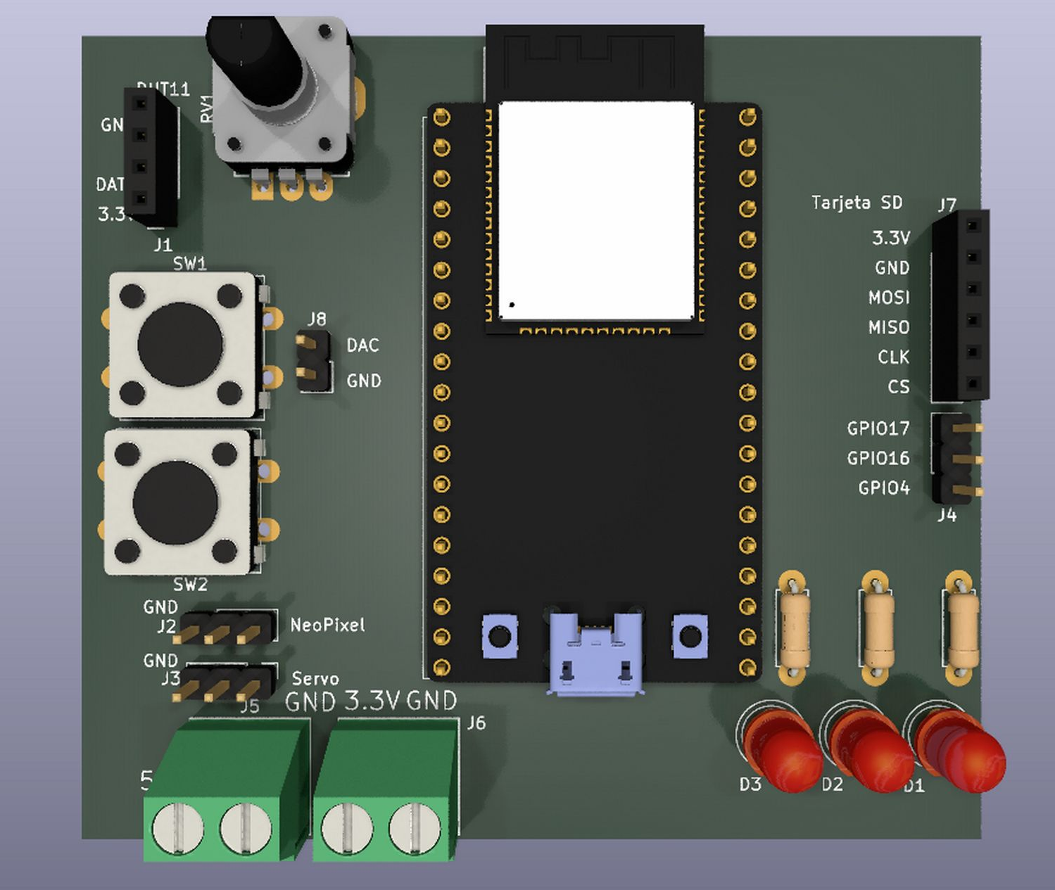
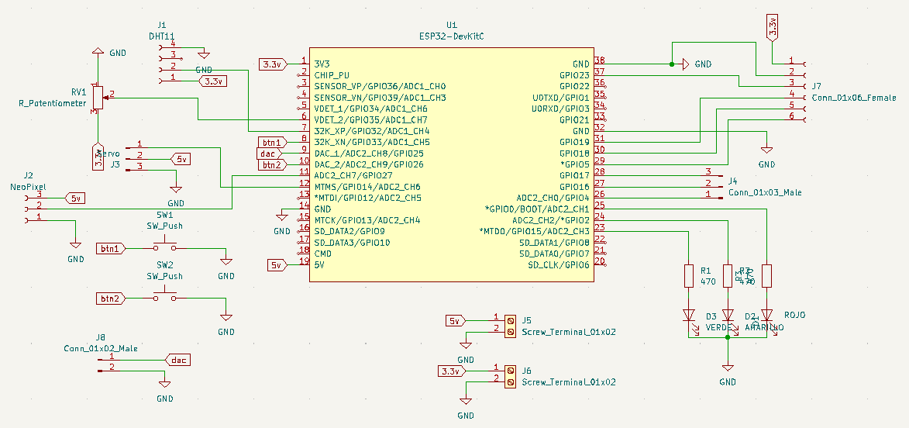
Kit de Desarrollo de Software IoT
Placa de desarrollo

Slide 17
Kit de Desarrollo de Software IoT
Puertos relevantes
  LED verde: GPIO15
  LED amarillo: GPIO2
  LED rojo: GPIO0
  Botón superior: GPIO33
  Botón inferior: GPIO26

Slide 18
Introducción a MicroPython

Slide 19
Introducción a MicroPython
¿Qué es?
  Implementación liviana y eficiente de Python 3
  Incluye parte de su biblioteca estándar
  Optimizado para microcontroladores

Slide 20
Introducción a MicroPython
Instalación
  <Video de instalación/demostración de instalación>

Slide 21
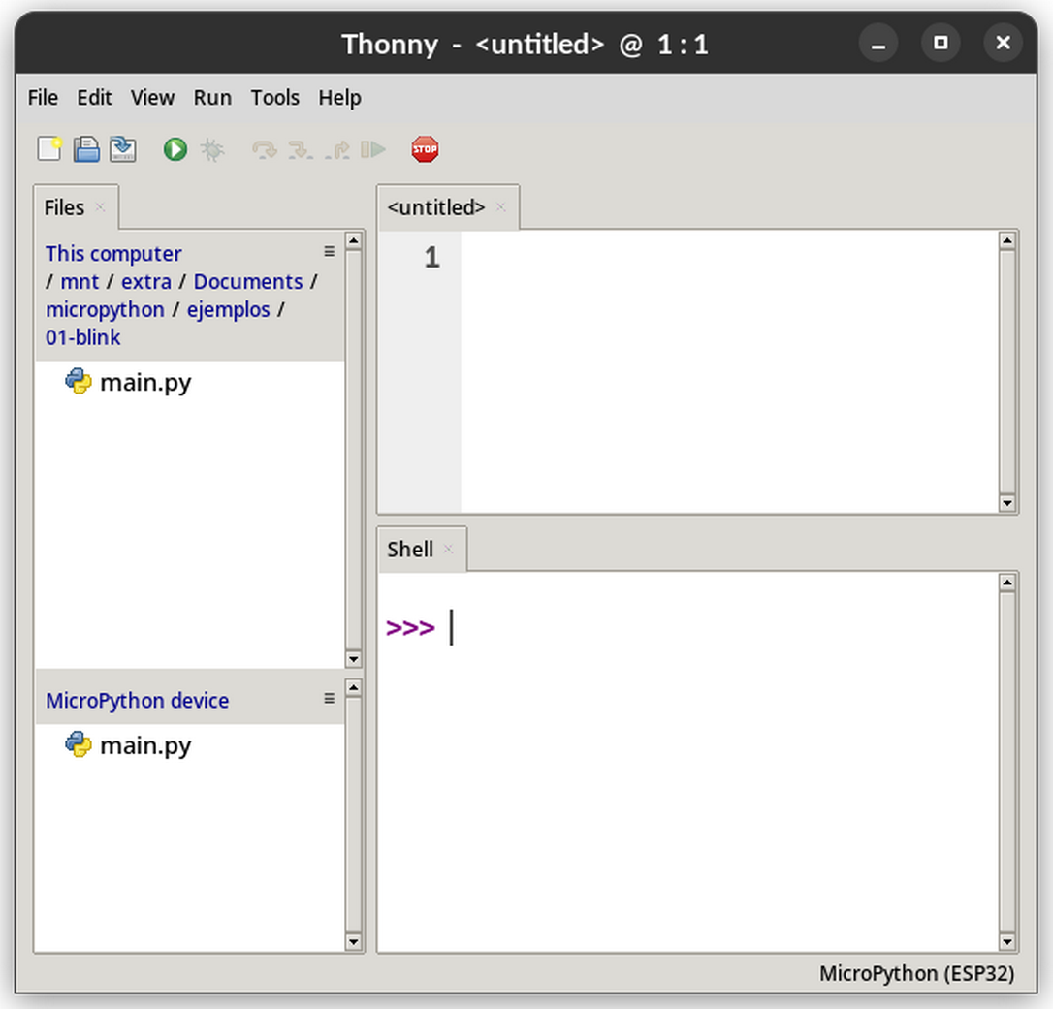
Introducción a MicroPython
Entorno Thonny
Editor de código
Archivos locales
Archivos en ESP32
Intérprete de comandos

Slide 22
Introducción a MicroPython
Módulos estándar
  machine: contiene funciones relacionadas con el hardware
    Pin: permite controlar las entradas y salidas
  time: contiene funciones relacionadas con el control del tiempo
    sleep: demora la ejecución un tiempo determinado
    ticks_ms: determina la cantidad de milisegundos desde el inicio del dispositivo

Slide 23
Introducción a MicroPython
machine.Pin
  Parámetros:
    Número de GPIO
    Modo (Pin.IN para entrada, Pin.OUT para salida)
      En caso de entrada, se puede configurar una resistencia de pull-up con Pin.PULL_UP
    Devuelve un objeto correspondiente al pin que se puede encender o apagar con los métodos .on() y .off()
    También puede usarse el método .value() para leer el estado actual o asignarle un estado nuevo como por ejemplo .value(1)

Slide 24
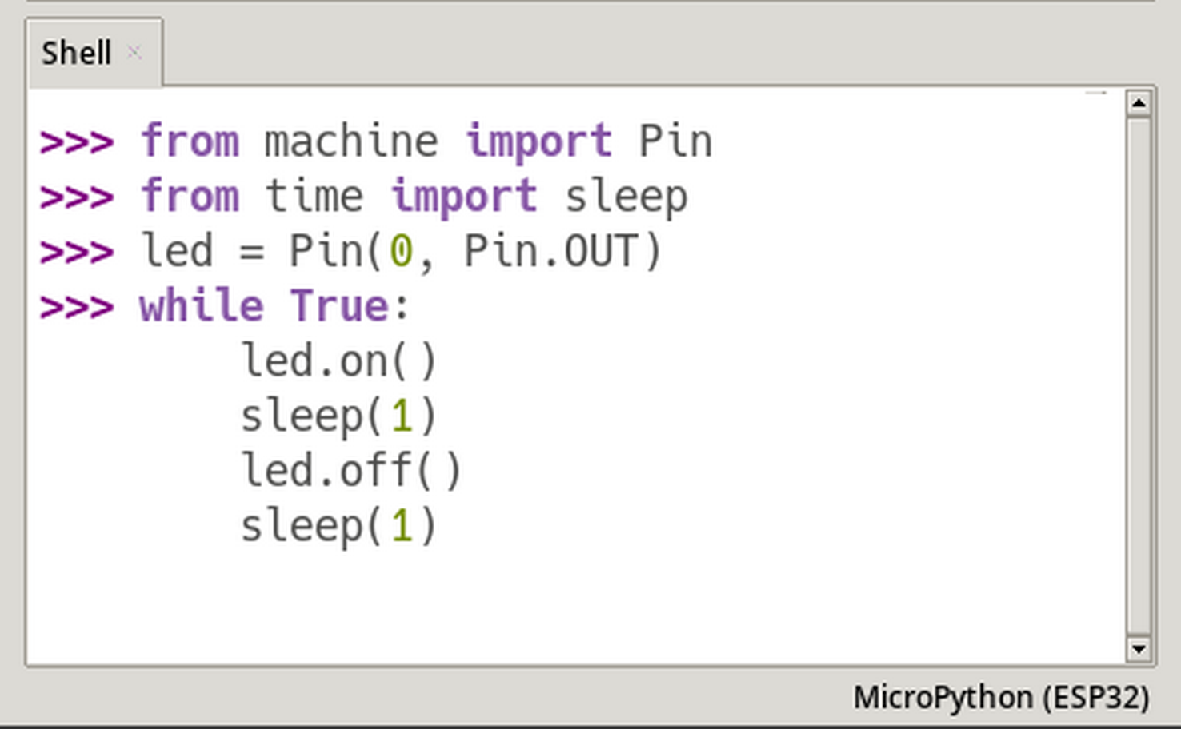
Introducción a MicroPython
Ejemplo

Slide 25
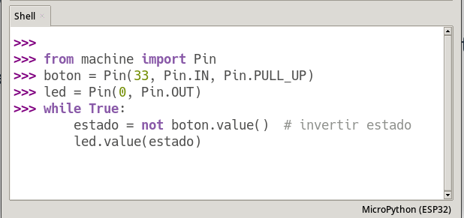
Introducción a MicroPython
Ejercicio 1
  Encender un LED según el estado de un botón. Si el botón no está pulsado, el LED debe estar apagado.
Solución

Slide 26
Introducción a MicroPython
Ejercicio 2
  Incrementar un contador al pulsar un botón. Decrementarlo al pulsar el otro.
  Nota: usar el editor de código para hacer pruebas

Slide 27
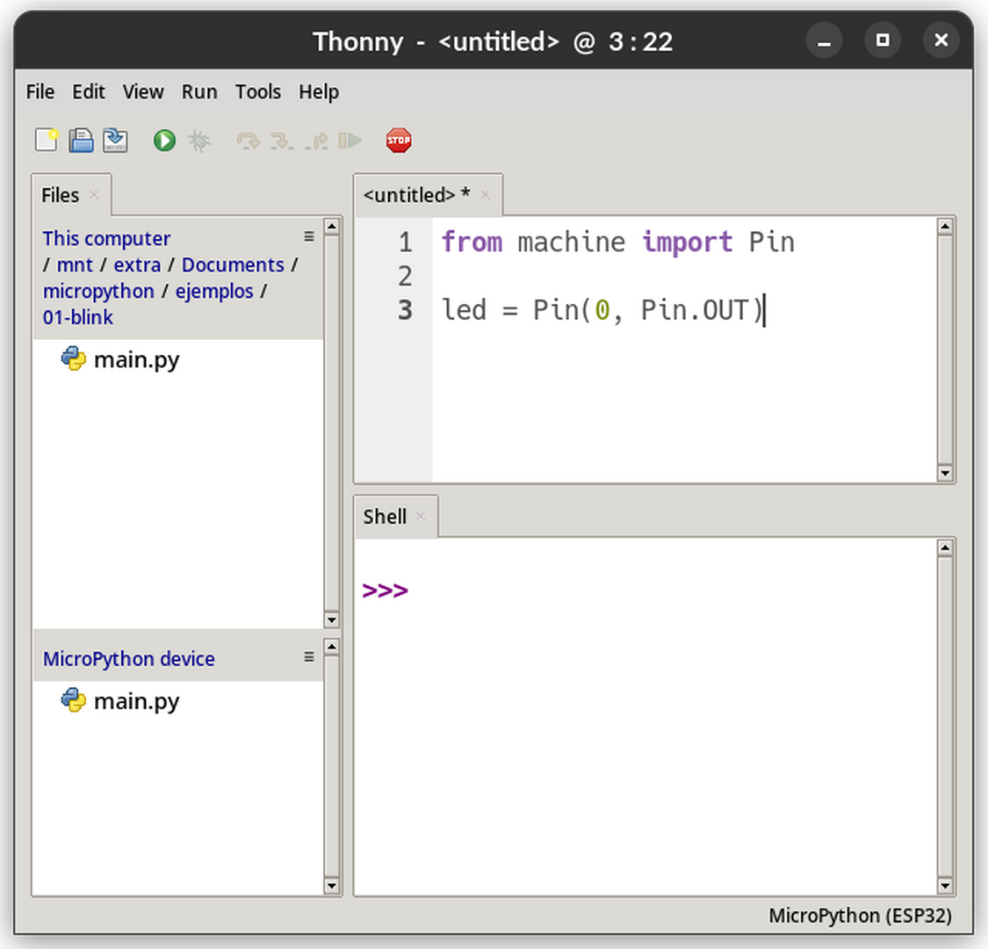
Introducción a MicroPython
Detener ejecución
Guardar código actual
Ejecutar

Slide 28
Introducción a MicroPython
Ejercicio 3
  Construir la secuencia de un semáforo avanzando cada estado al pulsar un botón

